Slide 1













第13回 ジャンピング Codey Rocky
だい
かい
コーディロッキー

Slide 2
目次
もくじ
プログラミングの準備
本日のミッション！
ステップアップ！
チャレンジ！
じゅんび
ほんじつ

Slide 3

プログラミングの準備
じゅんび

Slide 4



CodeyとRockyをつなげよう
コーディ
ロッキー
Codey
Rocky
Codey Rocky
コーディー
ロッキー
コーディー ロッキー

Slide 5


パソコンとつなげよう
USBケーブルでパソコンとつなげよう!
ユーエスビー
電源スイッチ
でんげん
ボタンを押して電源を入れよう。青いランプが点灯するよ。
お
でんげん
い
あお
てんとう

Slide 6



mBlockを起動しよう
エムブロック
きどう
パソコンのデスクトップにある
「mBlock」のアイコンをダブルクリックしよう！
エムブロック
mBlock
mBlockが起動します。
エムブロック
きどう

Slide 7
本日のミッション！
ほんじつ
かだい
課題をクリアしよう！

Slide 8
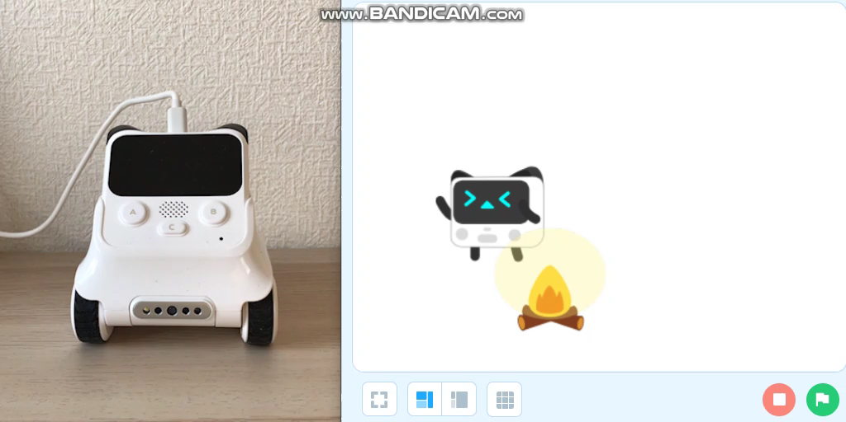
ミッション：ジャンピング Codey Rocky
コーディ
ロッキー
ロボットのCodeyが光センサーで障害物を感知すると、
スプライトのCodeyがジャンプする。
スプライトのCodeyが炎にぶつかるとゲームオーバーとなる。
コーディ
ひかり
しょうがいぶつ
かんち
コーディ
コーディ
ほのお

Slide 9

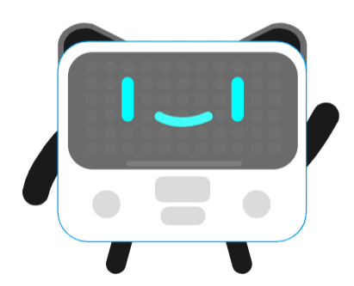


ミッション：ジャンピング Codey Rocky
コーディ
ロッキー
今回の操作方法
こんかい
そうさほうほう
①障害物を検知する
②メッセージ送信
③メッセージ受信
しょうがいぶつ
けんち
そうしん
じゅしん
ジャンプ！
『ジャンプ』
『ゲームオーバー』
⑥メッセージ受信
⑤メッセージ送信
④炎に触れる
じゅしん
そうしん
ほのお
ふ
Codey（命令を送信する）・スプライト（命令を受信する） 両方のプログラムが必要です！
めいれい
そうしん
めいれい
じゅしん
りょうほう
ひつよう

Slide 10


ミッション：ジャンピング Codey Rocky
コーディ
ロッキー
プログラムを作る順番
つく
じゅんばん
① が押された時
お
とき
初期化
初期化
しょきか
しょきか
② のメッセージ送信/受信
スタート
そうしん じゅしん
送信
受信
そうしん
じゅしん
③ のメッセージ送信/受信
ジャンプ
そうしん じゅしん
送信
受信
そうしん
じゅしん
④ のメッセージ送信/受信
ゲームオーバー
そうしん じゅしん
受信
送信
じゅしん
そうしん

Slide 11
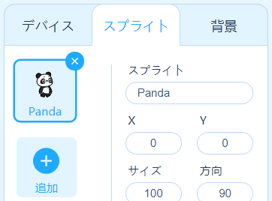
【①初期化】 Codey（スプライト）のプログラミング
しょきか
コーディ
「スプライト」タブにCodeyのスプライトを追加しよう！
コーディー
ついか
スプライトのタブを選択
せんたく
「追加」のボタンを押す
ついか
お

Slide 12
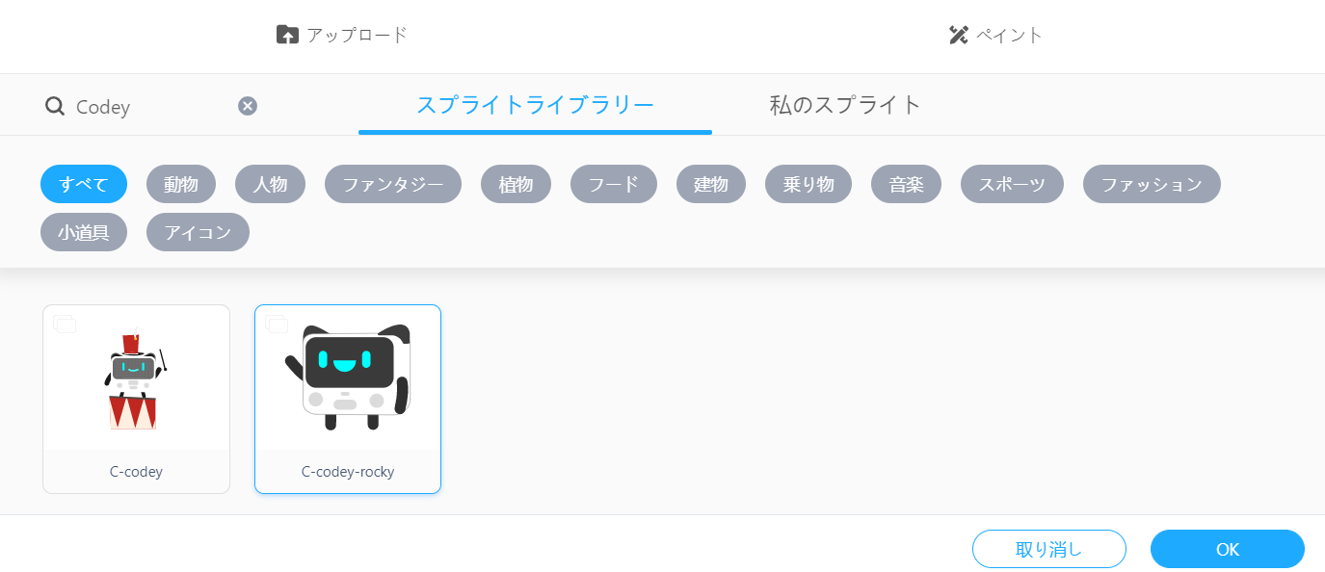
【①初期化】 Codey（スプライト）のプログラミング
しょきか
コーディ
の部分に「Codey」と入力する。
「C-codey-rocky」を選択し、OKボタンを押す。
ぶぶん
コーディ
にゅうりょく
シー コーディ ロッキー
せんたく
お

Slide 13
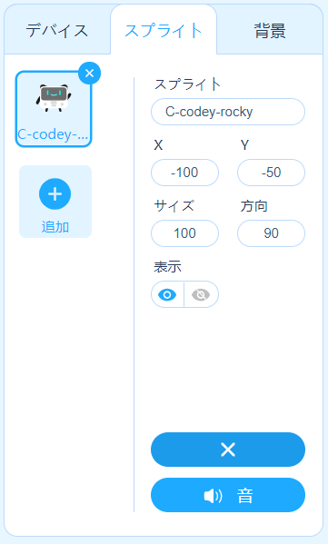

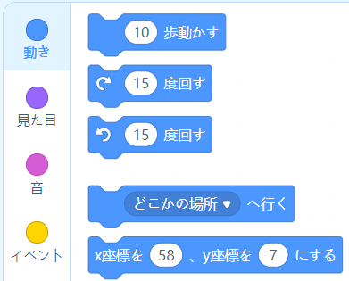

【①初期化】 Codey（スプライト）のプログラミング
しょきか
コーディ
スプライトのタブから
「C-codey-rocky」のスプライトを選択して、
を押します。
プログラムの画面が表示されます。
シー コーディ ロッキー
せんたく
お
がめん
ひょうじ
Pandaは削除しておこう！
パンダ
さくじょ

Slide 14
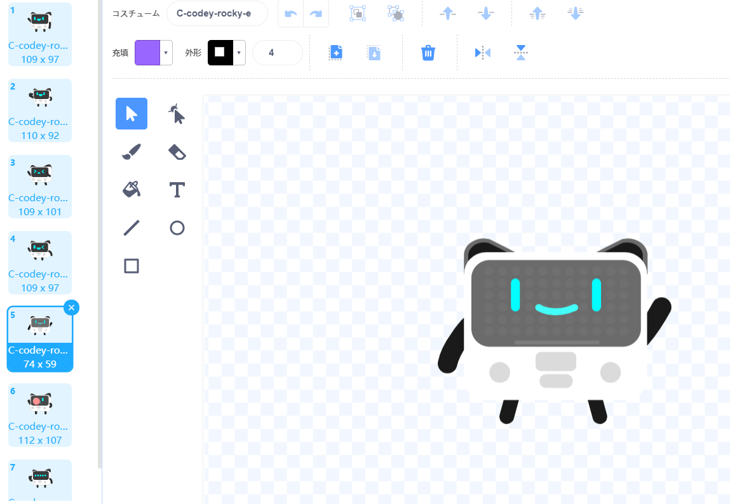
【①初期化】 Codey（スプライト）のプログラミング
しょきか
コーディ
今回は
コスチューム3（C-codey-rocky-c）と
コスチューム5（C-codey-rocky-e）を使います。
こんかい
シー コーディ ロッキー シー
シー コーディ ロッキー イー
つか
コスチュームを削除せずに
使う方法を学習します。
さくじょ
つか
ほうほう
がくしゅう

Slide 15

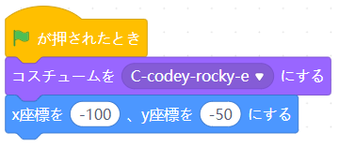




【①初期化】 Codey（スプライト）のプログラミング
しょきか
コーディ
をクリックした時のプログラミングをしよう！
とき
「イベント」から「 が押された時」を選ぶ。
お
とき
えら
「見た目」から を選び、
「C-codey-rocky-e」に変更する。
み
め
えら
シー コーディ ロッキー イー
「動き」から を選び、スタート位置を設定する。
うご
えら
いち
せってい

Slide 16
【①初期化】 炎のプログラミング
しょきか
ほのお
「スプライト」タブに炎のスプライトを追加しよう！
ほのお
ついか
スプライトのタブを選択
せんたく
「追加」のボタンを押す
ついか
お

Slide 17
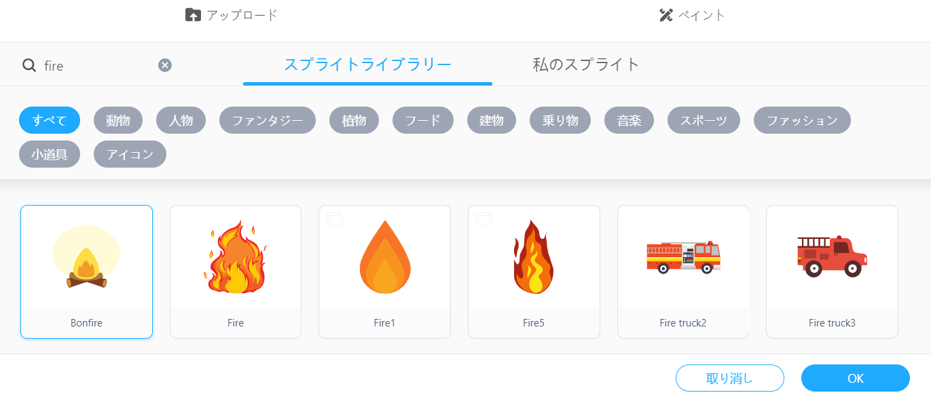
【①初期化】 炎のプログラミング
しょきか
ほのお
の部分に「fire」と入力する。
「Bonfire」を選択し、OKボタンを押す。
ぶぶん
にゅうりょく
せんたく
お

Slide 18
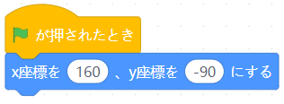
【①初期化】 炎のプログラミング
しょきか
ほのお
をクリックした時のプログラミングをしよう！
とき
「イベント」から「 が押された時」を選ぶ。
お
とき
えら
「動き」から を選び、スタート位置を設定する。
うご
えら
いち
せってい

Slide 19

【②命令の送信】 Codey（ロボット）のプログラミング
めいれい
そうしん
コーディ
「デバイス」タブからCodeyを選択しよう！
スタート
コーディ
せんたく
タブ
Codey
（クリックすると枠が青くなり、
選択された状態となります。）
コーディ
わく
あお
せんたく
じょうたい

Slide 20

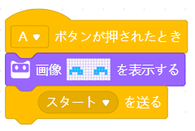







【②命令の送信】 Codey（ロボット）のプログラミング
めいれい
そうしん
コーディ
Aボタンが押されたら、ゲームをスタートする。
スタート
お
「イベント」から を選ぶ。
えら
「見た目」から を選び、 をクリックする。
編集画面で を選ぶ。
み
め
えら
へんしゅうがめん
えら
「イベント」から を選び、メッセージを「スタート」にする。
えら

Slide 21
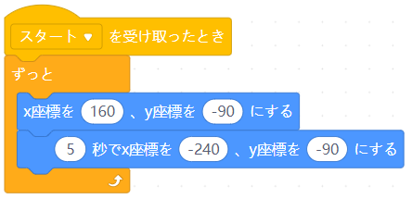

【②命令の受信】 炎のプログラミング
めいれい
じゅしん
ほのお
メッセージを受信した時のプログラミングをしよう！
じゅしん
とき
スタート
「イベント」から「○○を受け取った時」を選び、
受信メッセージを設定する。
う
と
とき
えら
じゅしん
せってい
「制御」から を選ぶ。
せいぎょ
えら

Slide 22


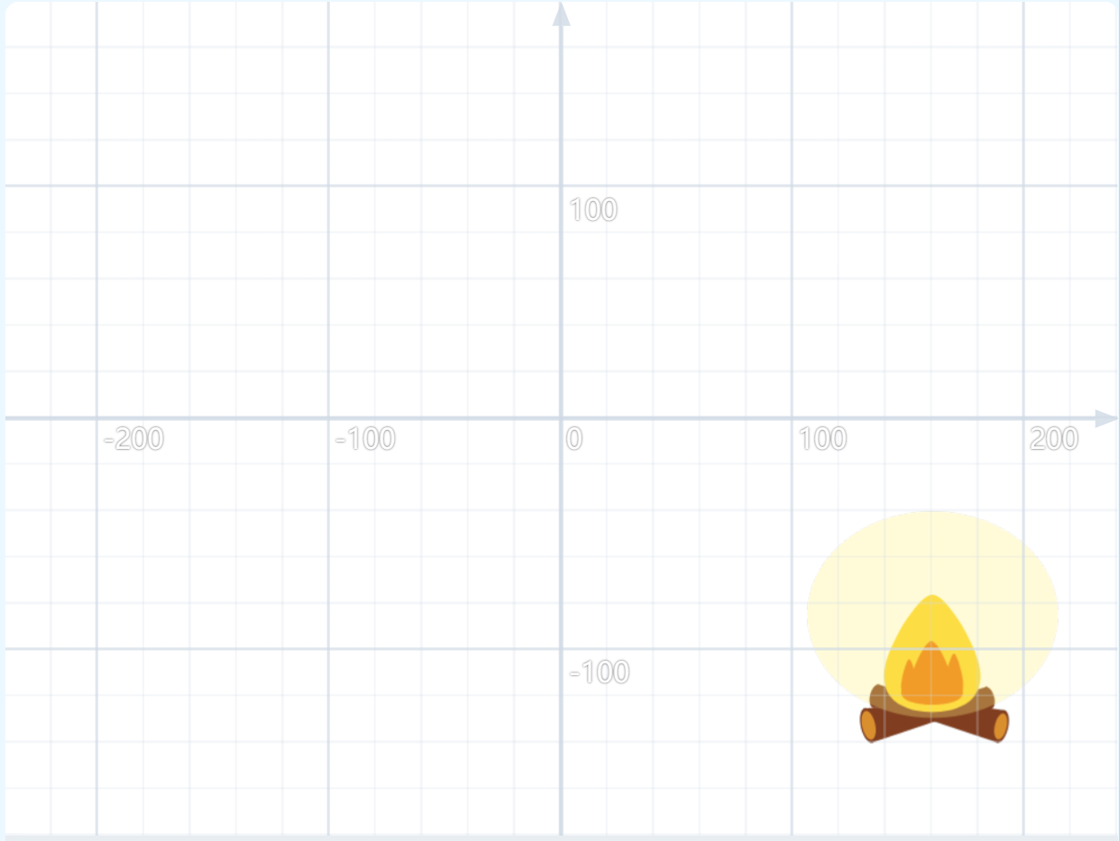
【②命令の受信】 炎のプログラミング
めいれい
じゅしん
ほのお
スタート
と
の
違いがわかるかな？
ちが
「動き」から を選び、
スタート位置を設定する。
うご
えら
いち
せってい
「動き」から を選び、時間と位置を設定する。
うご
えら
じかん
いち
せってい

Slide 23
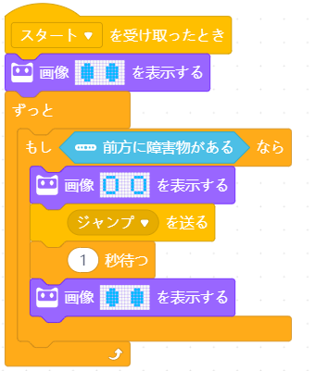
【③命令の送信】 Codey（ロボット）のプログラミング
めいれい
そうしん
コーディ
障害物を検知したら「ジャンプ」のメッセージを送る。
しょうがいぶつ
けんち
おく
ジャンプ
「イベント」から「○○を受け取った時」を選び、
受信メッセージを設定する。
う
と
とき
えら
じゅしん
せってい
「見た目」から を選ぶ。
み
め
えら
「制御」から を選ぶ。
せいぎょ
えら

Slide 24





【③命令の送信】 Codey（ロボット）のプログラミング
めいれい
そうしん
コーディ
ジャンプ
「制御」から を選び、
「センサー」の を入れる。
せいぎょ
えら
い
「見た目」から を選び、
編集画面で を選ぶ。
み
め
えら
へんしゅうがめん
えら
「イベント」から を選び、
メッセージを「ジャンプ」にする。
えら
「制御」から を選ぶ。
せいぎょ
えら
「見た目」から を選ぶ。
み
め
えら

Slide 25
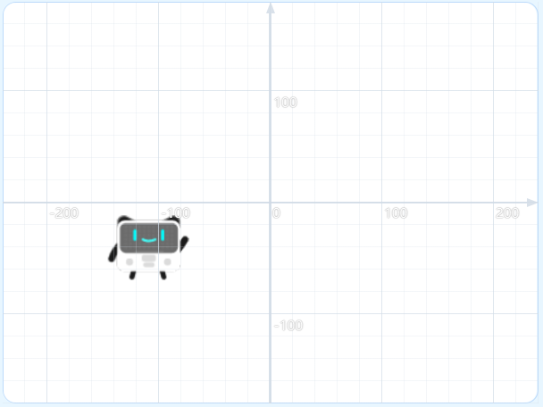
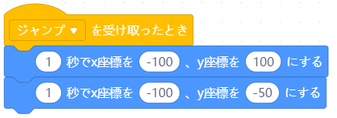
【③命令の受信】 Codey（スプライト）のプログラミング
めいれい
じゅしん
コーディ
メッセージを受信した時のプログラミングをしよう！
じゅしん
とき
ジャンプ
「イベント」から「○○を受け取った時」を選び、
受信メッセージを設定する。
う
と
とき
えら
ジャンプさせるためには、
Y座標を変えるんだね！
じゅしん
せってい
ざひょう
か
「動き」から を選び、
時間と位置を設定する。
うご
えら
じかん
いち
せってい

Slide 26
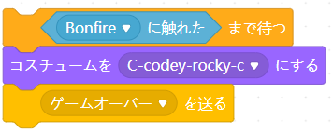




【④命令の送信】 Codey（スプライト）のプログラミング
めいれい
そうしん
コーディ
炎にぶつかった時のプログラミングをしよう！
ほのお
とき
ゲームオーバー
「制御」から を選ぶ。
せいぎょ
えら
「調べる」から を選び、
「Bonfire」にする。
しら
えら
「見た目」から を選び、
「C-codey-rocky-c」に変更する。
み
め
えら
どのタイミングで
このプログラムは
実行されるといいのかな？
へんこう
じっこう
「イベント」から を選び、
メッセージを「ゲームオーバー」にする。
えら

Slide 27
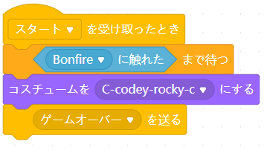
【④命令の送信】 Codey（スプライト）のプログラミング
めいれい
そうしん
コーディ
ゲームオーバー
「イベント」から「○○を受け取った時」を選び、
受信メッセージを設定する。
う
と
とき
えら
じゅしん
せってい
ゲームスタート → 炎にぶつかる → ゲームオーバー という流れだね！
ほのお
なが

Slide 28
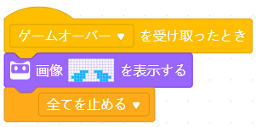


【④命令の受信】 Codey（ロボット）のプログラミング
めいれい
じゅしん
コーディ
メッセージを受信した時のプログラミングをしよう！
じゅしん
とき
ゲームオーバー
「イベント」から「○○を受け取った時」を選び、
受信メッセージを設定する。
う
と
とき
えら
じゅしん
せってい
「見た目」から を選び、編集画面で を選ぶ。
み
め
えら
へんしゅうがめん
えら
「制御」から を選ぶ。
せいぎょ
えら

Slide 29

ミッション：ジャンピング Codey Rocky
コーディ
ロッキー
プログラムをパソコンに保存しよう！
ほぞん
ファイル → 「コンピュータに保存」を選択する
ほぞん
せんたく
保存する

Slide 30

ミッション：ジャンピング Codey Rocky
コーディ
ロッキー
ファイル名を「（自分の名前）１３ジャンピングコーディ」にして
「保存」ボタンを押す
めい
じぶん
なまえ
ほぞん
お
（じぶんのなまえ）１３ジャンピングコーディ

Slide 31

ミッション：ジャンピング Codey Rocky
コーディ
ロッキー
プログラムをCodeyにアップロードしよう！
コーディ
Codeyの電源ランプが青になっていることを確かめる。
コーディ
でんげん
あお
たし

Slide 32
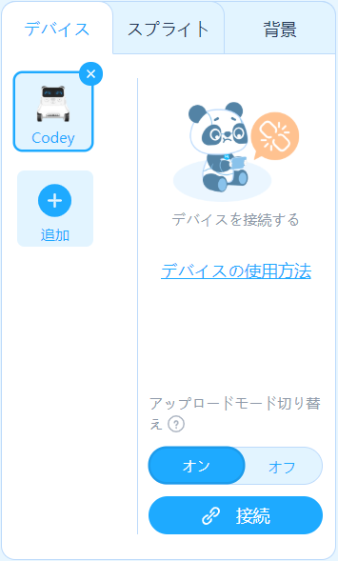
ミッション：ジャンピング Codey Rocky
コーディ
ロッキー
接続ボタンを押す。
せつぞく
お

Slide 33

ミッション：ジャンピング Codey Rocky
コーディ
ロッキー
ダイアログの接続ボタンを押す。
せつぞく
お
保存する

Slide 34
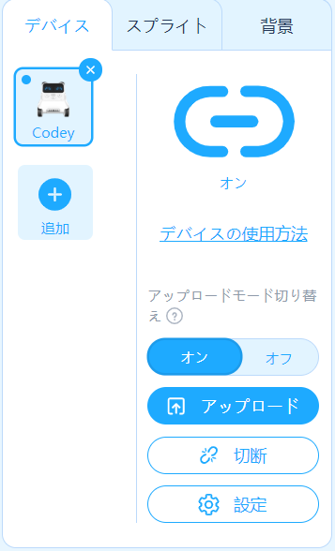
ミッション：ジャンピング Codey Rocky
コーディ
ロッキー
アップロードボタンを押す。
お
Codeyにプログラムが
書き込まれるよ。
コーディ
か
こ
保存する

Slide 35
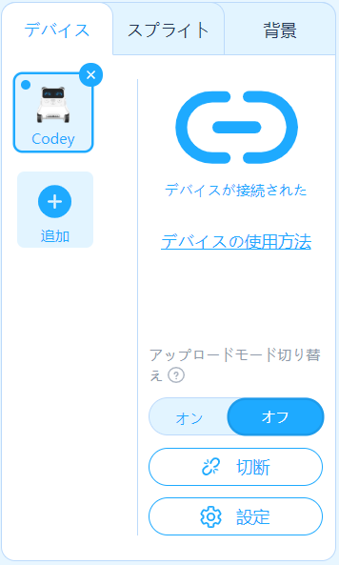
ミッション：ジャンピング Codey Rocky
コーディ
ロッキー
アップロードモードをオフにする。
スプライトを操作するために、
アップロードモードをオフにします。
そうさ
保存する

Slide 36


ミッション：ジャンピング Codey Rocky
コーディ
ロッキー
プログラムを動かそう！
うご
アップロードしたプログラムが動くか確かめよう！
うご
たし
ボタンを押し、ステージを大きくして操作しよう！
お
おお
そうさ
命令通りに動いたかな？
めいれいどお
うご

Slide 37
ステップアップ！
どうが
み
かんが
動画を見てプログラムを考えよう！

Slide 38
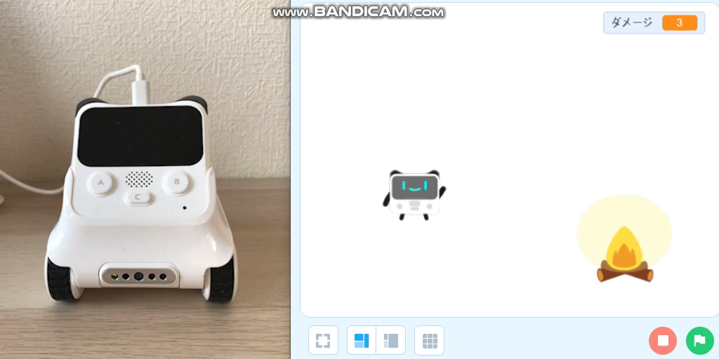
考えてみよう！
かんが
ダメージポイントを追加する。ポイント＝3でゲームオーバーとする。
ついか

Slide 39
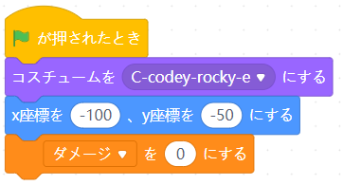

考えてみよう！
かんが
をクリックした時にダメージポイントを初期化しよう！
とき
しょきか
「変数」から「変数を作る」を選び、「ダメージ」という名前の変数を作る。
へんすう
へんすう
つく
えら
なまえ
へんすう
つく
「ダメージ」の値を「0」にする。
あたい

Slide 40
考えてみよう！
かんが
ゲームオーバーのメッセージを送るタイミングを変更しよう！
おく
へんこう
ゲームオーバー
1回で終わるプログラムを、
3回で終わるように変えたいなぁ。
かい
お
かい
お
か
複数回判定されるように変更する。
ふくすうかい はんてい
へんこう
①
ダメージポイント＝３となった時に実行されるように変更する。
とき
②
じっこう
へんこう

Slide 41
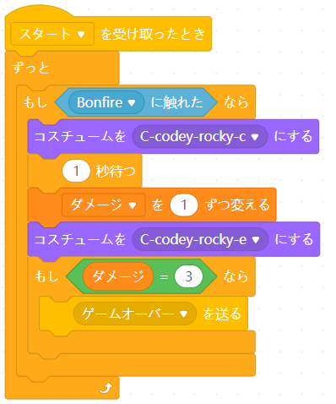
考えてみよう！
かんが
①複数回判定されるように変更する
ふくすうかい はんてい
へんこう
ゲームオーバー
「制御」から を選ぶ。
せいぎょ
えら
「制御」から を選ぶ。
せいぎょ
えら
「調べる」から を選び、
「Bonfire」にする。
しら
えら
「見た目」から を選び、
「C-codey-rocky-c」に変更する。
み
め
えら
へんこう

Slide 42

考えてみよう！
かんが
②ダメージポイント＝３となった時に実行されるように変更する。
とき
じっこう
へんこう
ゲームオーバー
「制御」から を選ぶ。
せいぎょ
えら
「変数」から を選ぶ。
へんすう
えら
「見た目」から を選び、
「C-codey-rocky-e」に変更する。
み
め
えら
へんこう

Slide 43




考えてみよう！
かんが
ゲームオーバー
「制御」から を選ぶ。
せいぎょ
えら
かい
お
はんてい
3回で終わる判定、
どうすればいいのかな？
「演算」から を選び、
にする。
えんざん
えら
「イベント」から を選び、
メッセージを「ゲームオーバー」にする。
えら
プログラムを保存しよう！（ファイル名：「（自分の名前）ステップアップ131」）
ほぞん
めい
じぶん
なまえ
Codeyにアップロードして、動くか確かめてみよう！
コーディ
うご
たし

Slide 44
チャレンジ！
せってい
ゲームらしい設定をしてみよう！

Slide 45
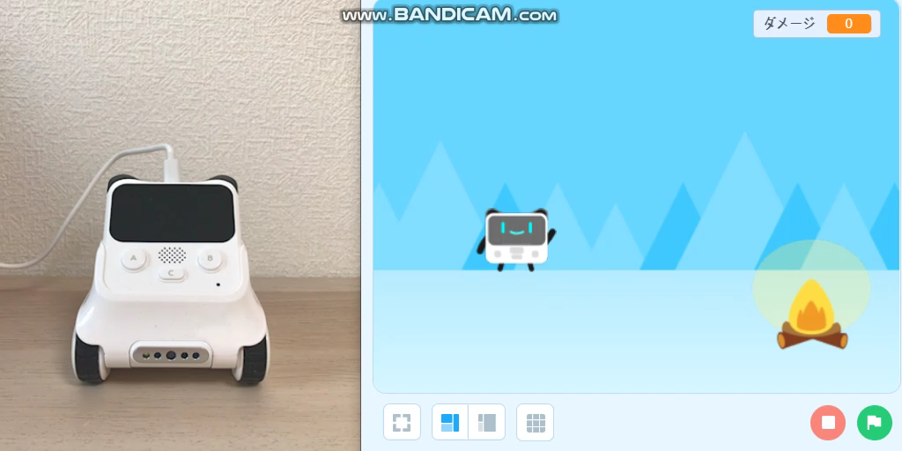
チャレンジ！
ステージに背景を設定し、ジャンプの時に音をつけよう！
はいけい
せってい
とき
おと

Slide 46
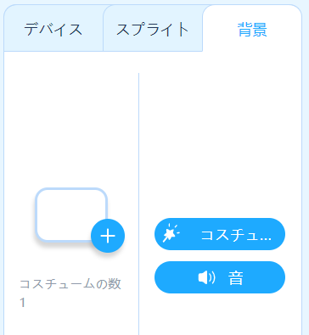
チャレンジ！
背景を設定しよう！
はいけい
せってい
背景のタブを選択
はいけい
せんたく
「追加」のボタンを押す
ついか
お

Slide 47
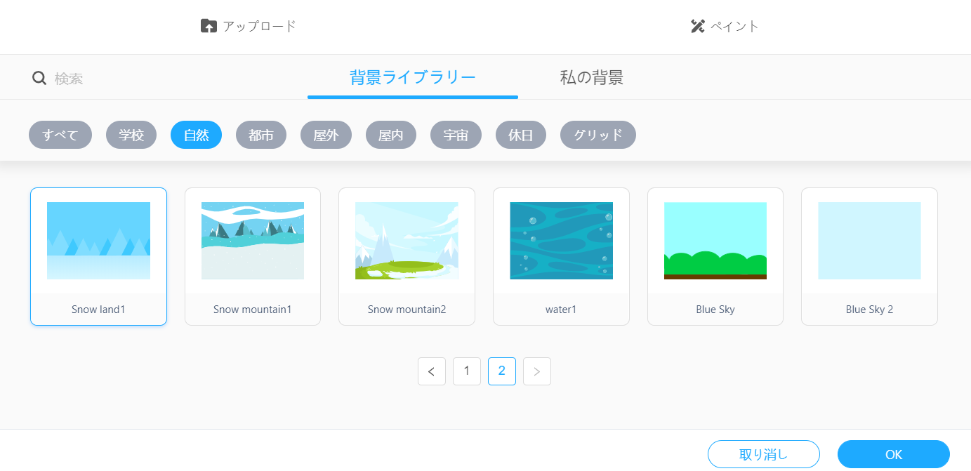
チャレンジ！
好きな背景を選択し、OKボタンを押す。
（これは「自然」→「２」→「Snow land 1」を選択した例です。）
す
はいけい
せんたく
お
しぜん
せんたく
れい

Slide 48
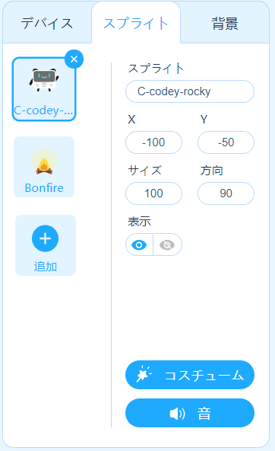
チャレンジ！
音を設定しよう！
おと
せってい
スプライトのタブを選択
せんたく
「C-codey-rocky」を選択
せんたく
「音」をクリックする
おと

Slide 49
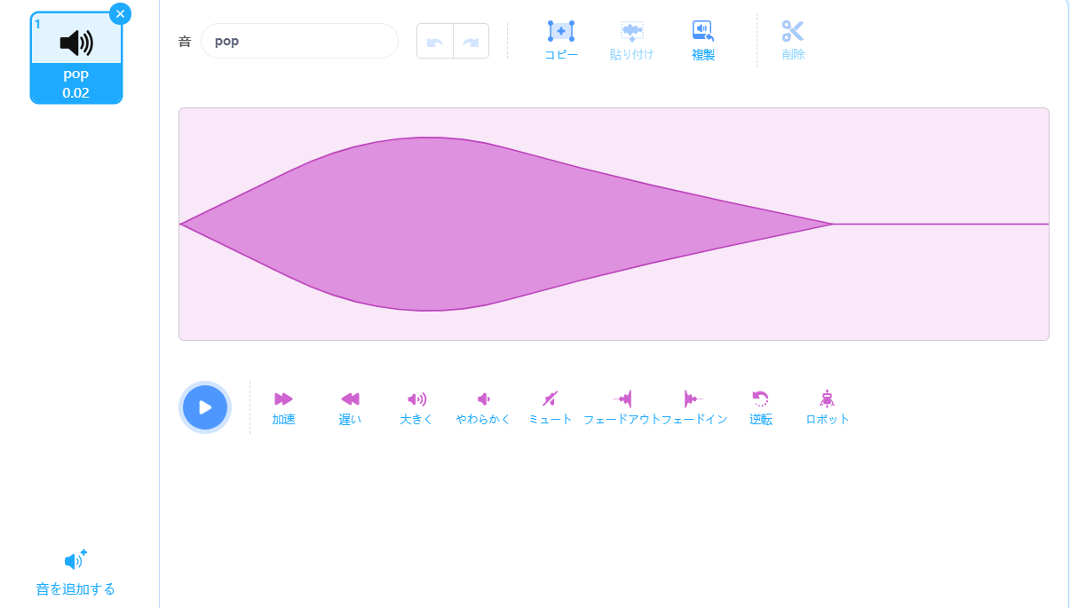
チャレンジ！
クリックすると音が再生されます。
おと
さいせい
違う音を選ぶときはここをクリックします。
ちが
おと
えら

Slide 50
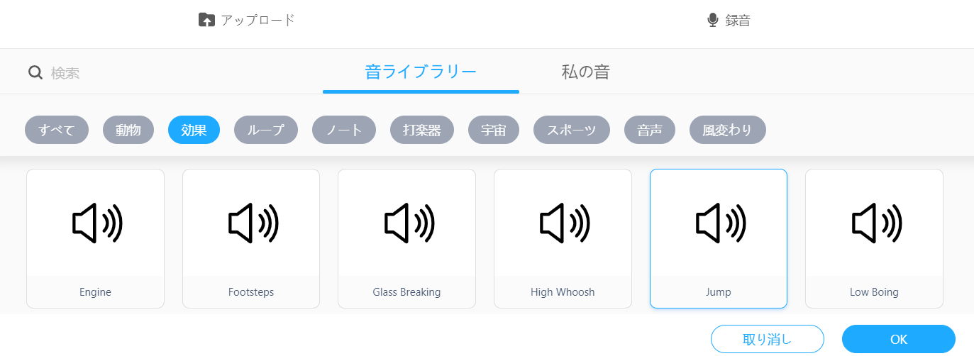
チャレンジ！
好きな音を選択し、OKボタンを押す。
（これは「効果」→「Jump」を選択した例です。）
す
おと
せんたく
お
こうか
せんたく
れい

Slide 51
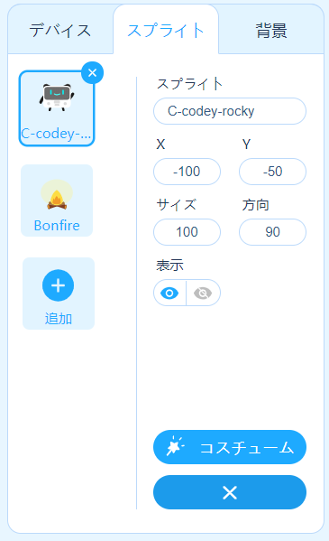
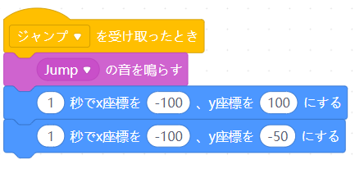


チャレンジ！
「×」を押して
プログラムの画面を表示する。
お
がめん
ひょうじ
「音」から を選び、
設定したい音に変更する。
おと
えら
せってい
おと
へんこう

Slide 52

おつかれさまでした！
がんばったね！

